Slide 1

Практико-ориентированный семинар: «Создание необходимых условий реализации примерной программы и управление профилактикой и устранением трудностей у обучающихся».
ШНОР и ШФЗР
17.11.2022 год
Zoom-конференция

Slide 2
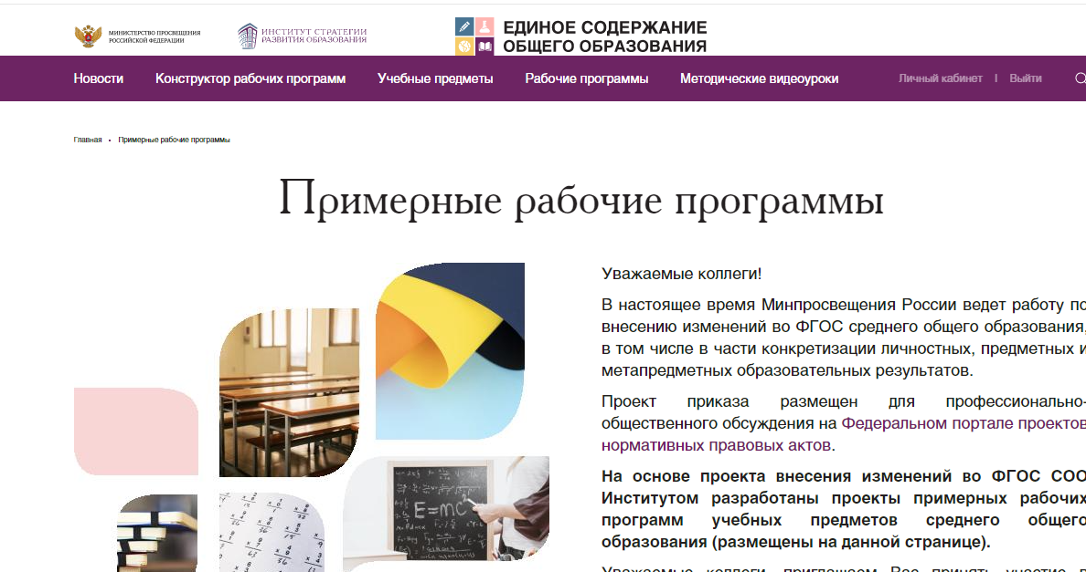
Примерные рабочие программы https://edsoo.ru/Primernie_rabochie_progra.htm

Slide 3
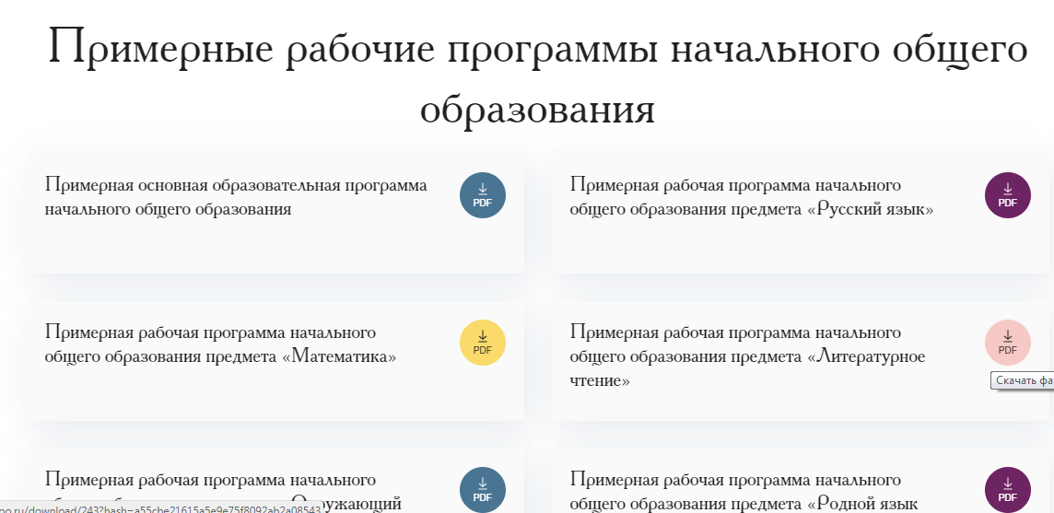
Примерные рабочие программы начального общего образования https://edsoo.ru/Primernie_rabochie_progra_0.htm

Slide 4
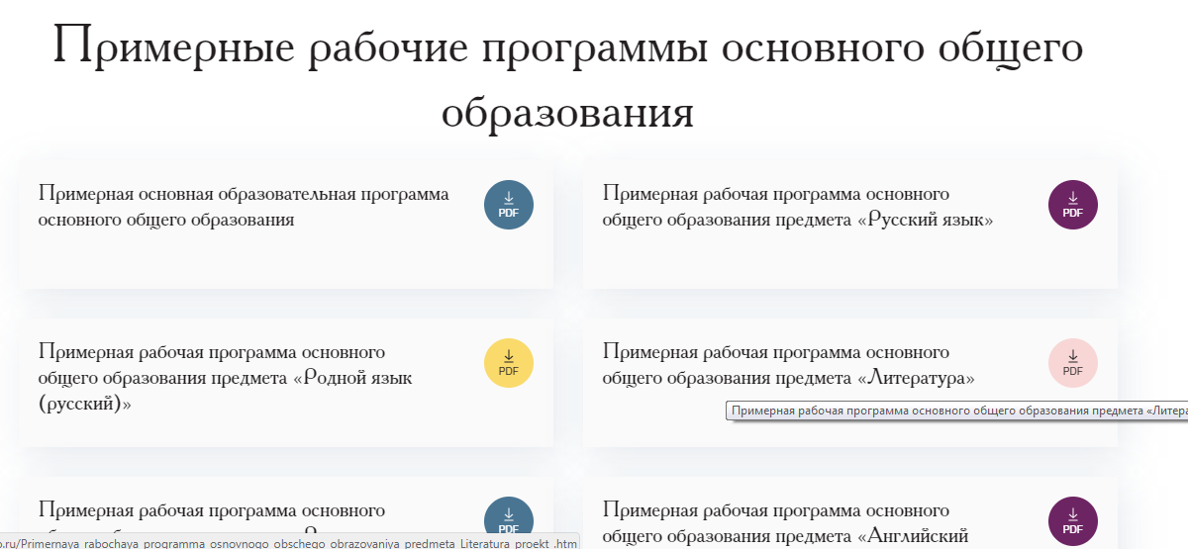
Примерные рабочие программы основного общего образования https://edsoo.ru/Primernie_rabochie_progra_1.htm

Slide 5
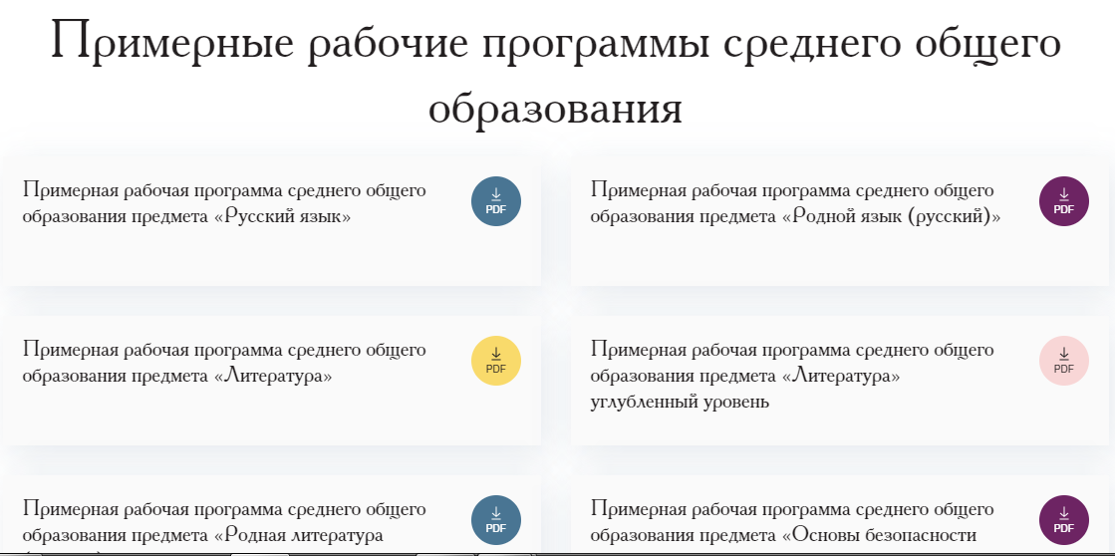
Примерные рабочие программы среднего общего образования https://edsoo.ru/Primernie_rabochie_progra_2.htm

Slide 6
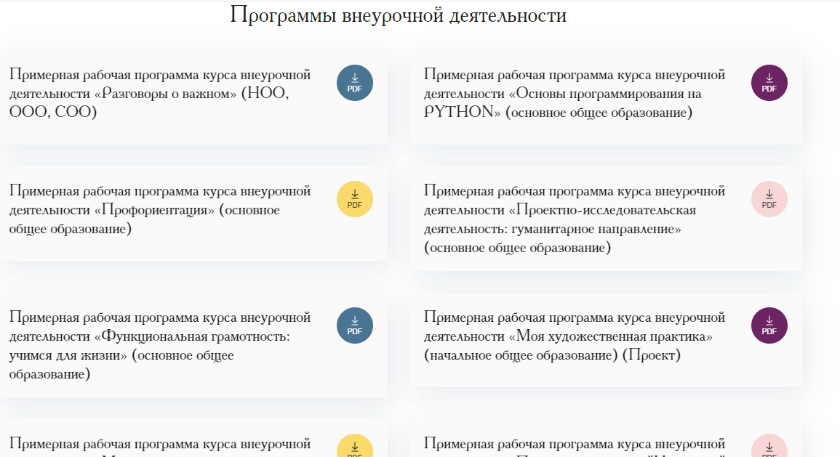
Внеурочная деятельность https://edsoo.ru/Vneurochnaya_deyatelnost.htm

Slide 7
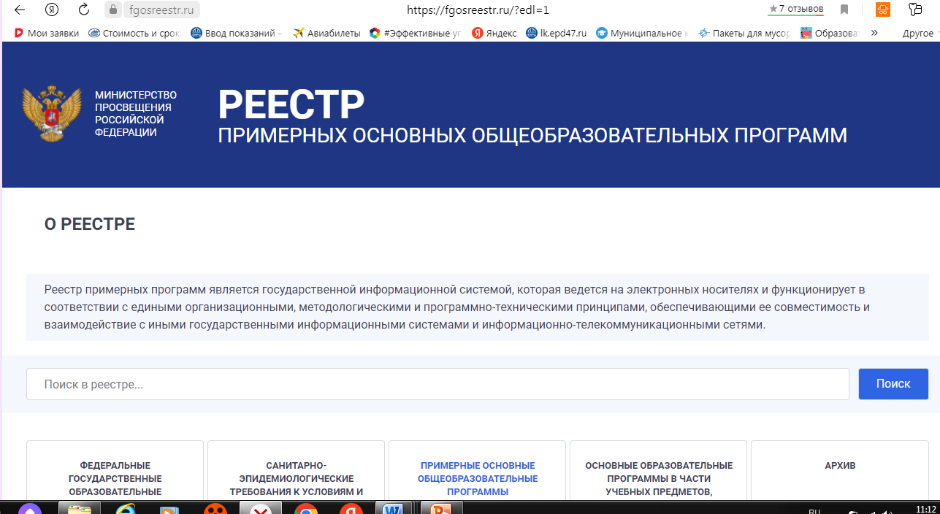
РЕЕСТР
ПРИМЕРНЫХ ОСНОВНЫХ ОБЩЕОБРАЗОВАТЕЛЬНЫХ ПРОГРАММ https://fgosreestr.ru/?edl=1

Slide 8
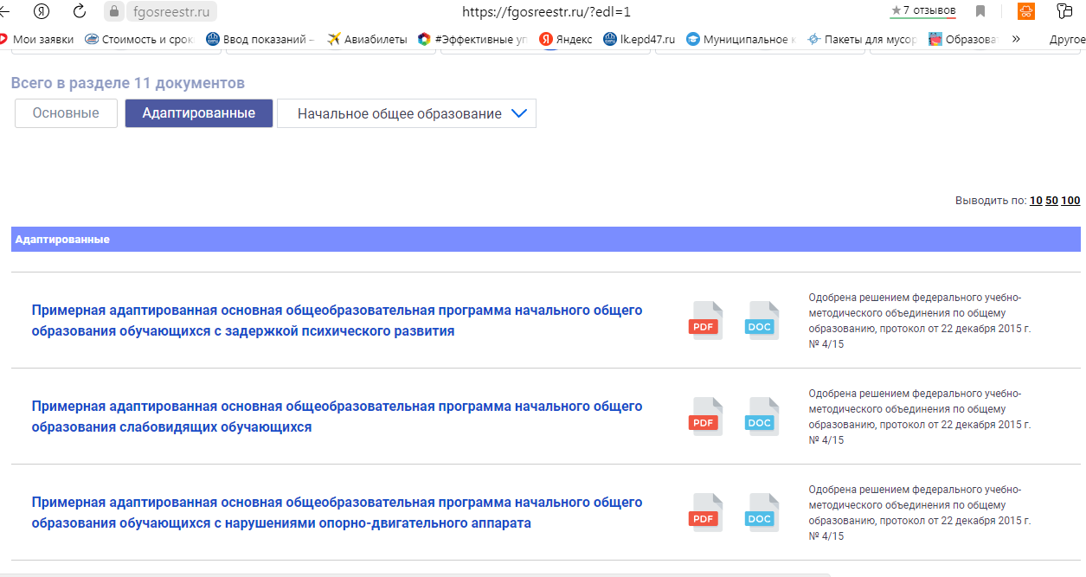
Примерные АООП https://fgosreestr.ru/?edl=1

Slide 9
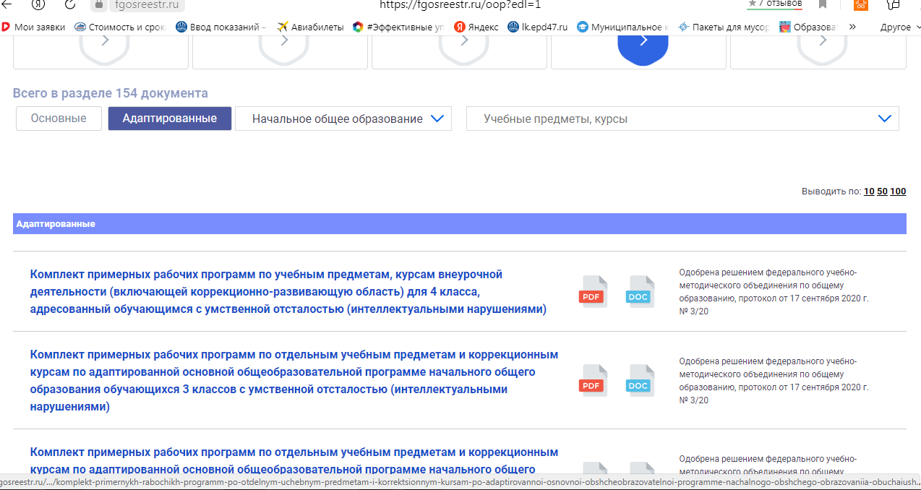
Комплект примерных рабочих программ по учебным предметам

Slide 10
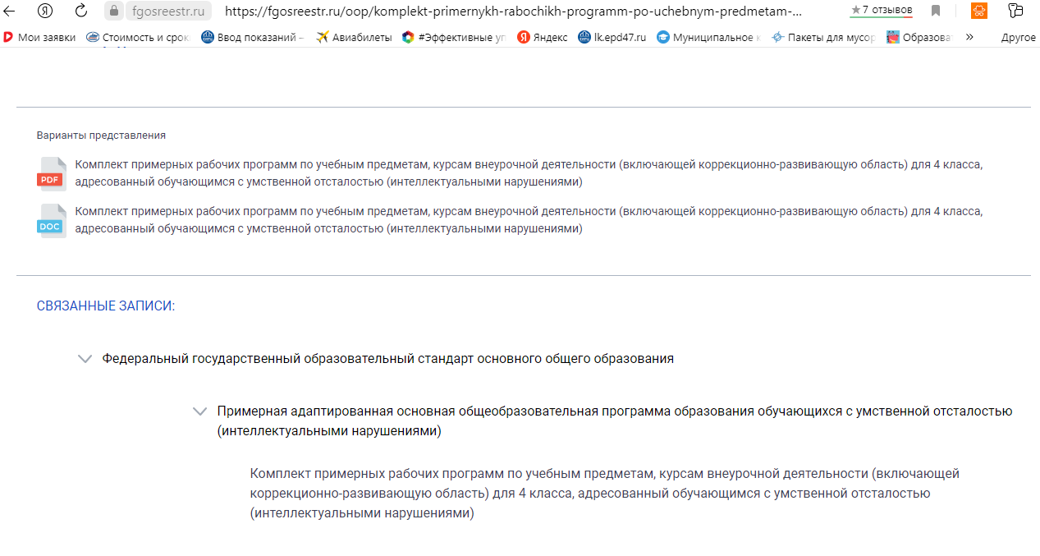
Связанные записи…

Slide 11

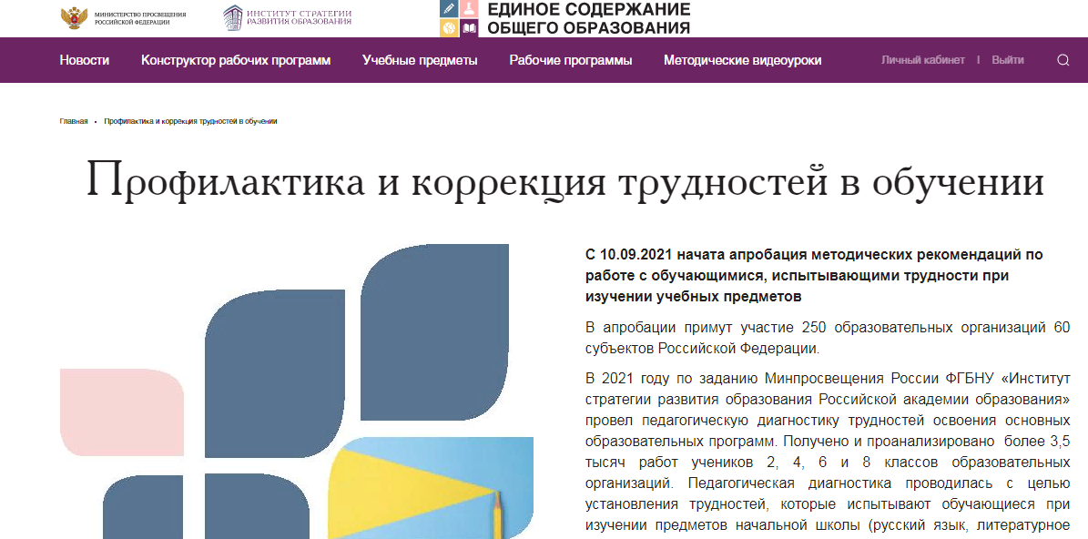
Ознакомление с материалами ФГБНУ «ИСРО РАО» https://edsoo.ru/Profilaktika_i_korrekciya_13.htm
«Работа с детьми особых образовательных потребностей»
«Работа с детьми, испытывающими трудности при изучении учебных предметов»
file:///C:/Users/Светлана/Downloads/Работа%20с%20детьми,%20испытывающими%20трудности%20при%20изучении%20учебных%20предметов.pdf
Вставить текст
file:///C:/Users/Светлана/Downloads/Трудности%20в%20обучении-соц%20группы.pdf

Slide 12
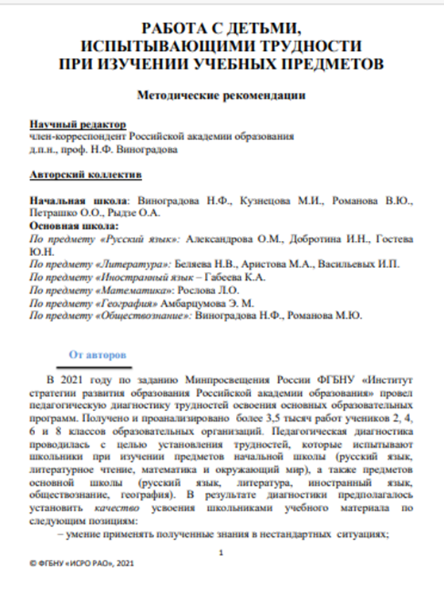
В 2021 году по заданию Минпросвещения России ФГБНУ «Институт стратегии развития образования Российской академии образования» провел педагогическую диагностику трудностей освоения основных образовательных программ. https://edsoo.ru/download/135?hash=1317aae28ccdcd6a28c49ea8420e6977
Полученные данные в сочетании с многолетним опытом работы исследовательского коллектива Института по совершенствованию методических подходов к обучению школьников стали основой методических рекомендаций по работе с обучающимися, испытывающими трудности при изучении учебных предметов.

Slide 13
Предлагаемые методические рекомендации помогут учителю осуществлять индивидуально-дифференцированную работу с учетом особенностей конкретных учебных классов, уровня обученности и развития школьников на данном этапе обучения.
Предлагаем обсудить…
Что провоцирует возникновение обсудить трудностей при изучении учебных предметов?
Современный учитель, к сожалению, ищет причины неуспеваемости обучающихся, их нередко устойчивого отрицательного отношения к учебному предмету, во-первых, в них самих («невнимательны», «не учат», «ленятся», «постоянно где-то витают…»), во-вторых, в неблагополучных внешних условиях («семья трудная», «не оказывают помощь», «никто дома не контролирует»)
Нам сегодня нужно оценить педагогические причины того, почему в процессе обучения и учения у ученика возникают ошибки, проблемы и трудности, и научить его преодолевать их самостоятельно.

Slide 14

То есть рассмотреть трудности учения как отражение методики обучения…
Приведем пример:
Учитель предлагает второклассникам распределить на две группы(классифицировать) геометрические фигуры. Среди них белые и черные треугольники и четырехугольники.
Учащиеся предлагают такое решение: разделить геометрические фигуры по цвету: одна группа – белые фигуры, другая группа – черные фигуры.
Учитель одобряет ответ, хвалит школьников и просит найти еще один признак деления фигур на две группы. Второклассники ответа не знают, и тогда педагог объясняет, что эти геометрические фигуры можно разделить еще и по числу углов: «Это просто: в одной группе фигур – треугольники, в другой группе фигур – четырехугольники». Дети соглашаются.

Slide 15
Какие методические ошибки допустил учитель, и к чему в дальнейшем это может привести?
Обратим внимание на следующие особенности задания, которые должны были стать основанием для выбора учителем приемов и методов обучения:
1. Задание предполагает классификацию геометрических фигур. Это означает, что нужно было ориентировать ребят на поиск признаков не случайного набора объектов, а фигур как геометрических. Понятно, что в этом случае цвет фигуры не отражает ее сущность как геометрической.
2. Классификация – это объединение объектов в группы по существенному признаку. Это означает, что учитель должен был ориентировать учащихся на поиск этого главного (существенного) признака, отличающего геометрическую фигуру от любой другой. В данном случае таким признаком является число сторон (число углов).
3. По этим позициям педагог должен провести и анализ принятого детьми решения. Он не должен принимать неправильные ответы детей, должен обеспечить действия по установлению верного решения.
Как видно, все три методические позиции учитель нарушил.
В результате, обучающиеся утвердились в ошибочных учебных действиях и неправильном понимании универсального действия классификации. Это приведет к тому, что при выполнении подобного задания при работе с другим предметным содержанием, дети будут ориентироваться не на существенные, а на случайные, внешние признаки. Отсроченным результатом такой методики обучения станет принятие одобренной установки учителя: распределение объектов по любому признаку есть классификация.

Slide 16
Вернемся к приведенному примеру,
в котором ученики дали неверные ответы.
!!! Учитель, никак не оценивая их (в процессе работы вообще не целесообразно осуществлять оценку), спрашивает: «Изменится ли геометрическая фигура от того, что она разного цвета?
Дети обсуждают, что выбранный признак (цвет) не изменяет фигуру: «Треугольник любого цвета остается треугольником!», «Четырехугольник любого цвета остается четырехугольником!»
Учитель: «Какой признак этих геометрических фигур говорит об их главном различии?»
Дети: «Число сторон (число углов)!»
Учитель: «Можно ли считать число сторон (углов) – главным (то есть наиболее важным, существенным) признаком геометрической фигуры?»
Дети: «Да!»
Учитель: «Вернемся к нашему заданию: на какие группы можно разделить эти фигуры, учитывая главный (существенный) признак?»
Дети: «На треугольники и четырехугольники!»

Slide 17

Сделаем вывод:
Серия вопросов, заранее продуманная учителем на случай неправильного хода решения учебной задачи, отвлекает учащихся от наслаивания дальнейших ошибок и направляет их деятельность в нужное русло.
При повторной встрече с подобными заданиями учитель лишь напомнит о том, что нужно искать главный (существенный) признак и любые неправильные учебные «шаги» будут предупреждены.
Таким образом, подготовка учителя к обучению решать любые учебные задачи связана, прежде всего, с тем, что педагог заранее предполагает, какие ошибки может допустить обучающийся, и как их можно предупредить или спокойно, без лишних слов и обидных оценок, устранить.

Slide 18

Работа с детьми особых образовательных потребностей https://edsoo.ru/download/315?hash=17016e4c18e746a874c701e7602a50df

Slide 19
Сегодня в системе российского образования рассматриваются четыре группы обучающихся, имеющих особый социальный статус и связанные с ним особые образовательные потребности.
дети с ограниченными возможностями здоровья;
дети со склонностью к девиантному поведению;
дети с трудностями адаптации к обучению и к учебному коллективу;
дети мигрантов.

Slide 20

ДЕТИ С ОГРАНИЧЕННЫМИ ВОЗМОЖНОСТЯМИ ЗДОРОВЬЯ
В соответствии с Федеральным законом «Об образовании в Российской Федерации» обучающийся с ограниченными возможностями здоровья (ОВЗ) – это «физическое лицо, имеющее недостатки в физическом и (или) психологическом развитии, подтвержденные психолого-медикопедагогической комиссией и препятствующие получению образования без создания специальных условий» 4 (статья 2, п.16).
К этой группе обучающихся относят детей, состояние которых не позволяет им обучаться без специальных условий организации образовательного процесса.

Slide 21
ДЕТИ СО СКЛОННОСТЬЮ К ДЕВИАНТНОМУ ПОВЕДЕНИЮ
Во-первых, ученые и практики отмечают специфику восприятия этими детьми социального мира и функционирования в нем. Такой младший школьник и подросток часто бывает импульсивным, вспыльчивым; его общение со сверстниками затруднено и часто конфликтно, так он проявляет агрессию, эгоистичность. У многих проявляется инфальтильность, некритическое восприятие своего поведения и отношения к одноклассникам. Такое поведение связано с нарушениями эмоциональной сферы: часто при общении преобладают негативные эмоции, плохое/подавленное настроение, частые его смены, а также наличие перманентной тревожности.
Во-вторых, наблюдается отрицательное отношение к учебнопознавательной деятельности: низкая познавательная активность; неуспеваемость; недостаточный уровень владения смысловым чтением и связной речью, бедный словарный запас.
В-третьих, дети с девиантным поведением плохо владеют коммуникативной культурой, проявляют грубость в общении, обидчивость, непризнание чужого лидерства, нежелание подчиняться авторитетам. Агрессивность рассматривается, особенно подростками, как наличие силы, подражания взрослым, лидерства.
В-четвертых, детей с отклонениями в поведении отличает недостаточное развитие волевой и регулятивной сферы. Они отличаются низким уровнем произвольной деятельности, самостоятельности, сосредоточенности, внимания. Дети часто прерывают свою работу, не получив результата, тем самым проявляя неуверенность в себе.
Кроме выделенных черт у детей с девиантным поведением наблюдается нестабильность двигательной активности: ситуативное ее усиление или ослабление; приоритет импульсивных, резких двигательных проявлений, драчливость; трудности с пространственной ориентацией (путают «право», «лево», не ориентируются на листе бумаги).

Slide 22
ДЕТИ С ТРУДНОСТЯМИ АДАПТАЦИИ К ОБУЧЕНИЮ
Причинами возникновения дезадаптации детей к школе и обучению являются следующие:
1. Несформированность предпосылок учебной деятельности (1 класс). Типичная ошибка учителей, которые работают с первоклассниками, – рассматривать неготовность к обучению как неумение читать, считать и писать. Хорошо известно, что в зону дезадаптации попадают часто дети, которые прекрасно бегло читают. Поэтому в дошкольной психологии существует убеждение в том, что готовность к школе – это не умение читать, писать и считать, а готовность всему этому научиться. Поэтому среди главных показателей неготовности к школе психологи называют недостаточный уровень развития произвольной деятельности, отсутствие учебно-познавательных мотивов и объективной самооценки. Еще один существенный показатель – низкий уровень социализации («домашние» дети), что связано с недостаточным опытом разнообразной совместной деятельности со сверстниками.
2. Низкий уровень учебно-познавательной деятельности младшего подростка (5 класс): неготовность выпускника начальной школы принять новые условия обучения; несформированность универсальных учебных действий; отсутствие качеств субъекта образовательной деятельности – самостоятельности, инициативности, умения работать в учебном коллективе. Одной из причин дезадаптации в пятом классе называют также недостаточное развитие эмоционального интеллекта обучающегося, то есть способности распознавать эмоции, намерения других людей и управлять своими чувствами и желаниями.
3. Моторная неловкость также называется специалистами причиной дезадаптации. Такие ребята не могут совершать четко достаточно сложные движения как физической направленности (подтянуться, увертываться, держать равновесие и т.п.) так и необходимые в обыденной жизни и в работе (завязать шнурки, причесаться, использовать ножницы и др.).
4. Серьезные трудности могут возникать у детей, перенесших черепномозговые травмы, страдающих головными болями, имеющими различного рода неврозы и невротические реакции. Любая перегруженность школьной программы, высокий темп деятельности, излишняя интенсивность обучения – все это приводит к постоянной ситуации неуспешности и вызывает у этих детей школьную дезадаптацию. Заметить признаки дезадаптации достаточно легко. Беседа с родителями покажет, что их дети плохо засыпают, а утром с трудом просыпаются, теряют аппетит, жалуются на плохое самочувствие и головные боли, отказываются идти в школу, тщательно скрывают школьные проблемы.

Slide 23
ДЕТИ С ТРУДНОСТЯМИ АДАПТАЦИИ К КОЛЛЕКТИВУ
Результаты проведенных опросов учителей показывают, что любые формы проявления дезадаптации младших школьников и подростков к коллективу рассматриваются практическими работниками как явления, связанные с негативными характеристиками обучающихся.
Эти характеристики включают:
1. Негативное отношение к школе и учению: нежелание учиться, низкая школьная мотивация, неготовность к обучению в школе, неуспеваемость, нежелание выполнять требования учителя – все это создает отрицательное отношение к обучающему и со стороны учителя и со стороны классного коллектива.
2. Нарушение взаимоотношений в классном коллективе учителя связывают с дистантным положением учащегося среди сверстников, отсутствием школьных приятелей, а также отказ от сотрудничества и командной работы. Это свойственно часто успешным обучающимся с завышенной самооценкой (отличная успеваемость, успехи во внеклассных занятиях (шахматы, спорт, олимпиады). Они проявляют заносчивость, самолюбование, хвалятся своими успехами, отказываются оказать помощь одноклассникам в учении. Нарушение взаимоотношений с классом наблюдается и в случаях, когда речь идет о слабоуспевающем ученике. Его негативное отношение к самому себе, низкая самооценка становится предпосылкой проявления агрессивного общения, демонстрацией своей «независимости» и силы, неумения сдерживать эмоции, идти на компромисс.
3. Причиной нарушения адаптации к классному коллективу могут стать и особенности семейной педагогики: гиперопека со стороны взрослых, узкий круг общения, отсутствие у ребенка родственников и друзей – сверстников.

Slide 24
ДЕТИ МИГРАНТОВ: ТРУДНОСТИ ОБУЧЕНИЯ И АДАПТАЦИИ
Основные трудности детей мигрантов характеризуются следующими позициями:
1. Трудности языковой адаптации: плохое знание или незнание русского языка, нарушение межличностного общения со сверстниками в учебной и внеурочной деятельности; непонимание многих требований учителя.
2. Трудности социокультурной адаптации: незнание правил поведения в общественных местах; непонимание особенностей повседневного быта, традиций, культуры, в том числе религиозной.
3. Наличие психологического дискомфорта, тревожности и настороженности: недостаточное взаимопонимание; боязнь негативной оценки, ощущение беспомощности, фактическое «прилюдное одиночество».
4. Трудности в освоении учебных программ: привязанность к образцу, неготовность к проявлению учебной самостоятельности, инициативы и творчества, различия в содержании и методах обучения с их «малой родиной».

Slide 25
Существенное значение в работе с детьми разных социальных групп, испытывающих по разным причинам трудности в обучении и учении, имеет способность учителя реализовать другие подходы к контрольно-оценочной деятельности обучающегося:
Во-первых, оценивать в первую очередь то, что учащемуся удалось, что получилось, использовать отметку только для оценки результата деятельности, то есть того, что реально достигнуто, не ставить отметку в процессе становления того или иного знания-умения, то есть ситуаций, когда результат еще не достигнут. Применять для стимулирования процесса деятельности только словесную оценку.
Во-вторых, решать задачу развития самоконтроля и самооценки обучающегося, способность к планированию процесса решения задачи и предвидению трудностей, умения контролировать процесс и результат, соотносить их с поставленной целью.
В-третьих, дать обучающемуся право на ошибку, оптимистически относиться к его достижениям. Реализация описанных подходов даст возможность преодолеть, а во многих случаях и предупредить возникновение трудностей обучения детей разного социального статуса

Slide 26
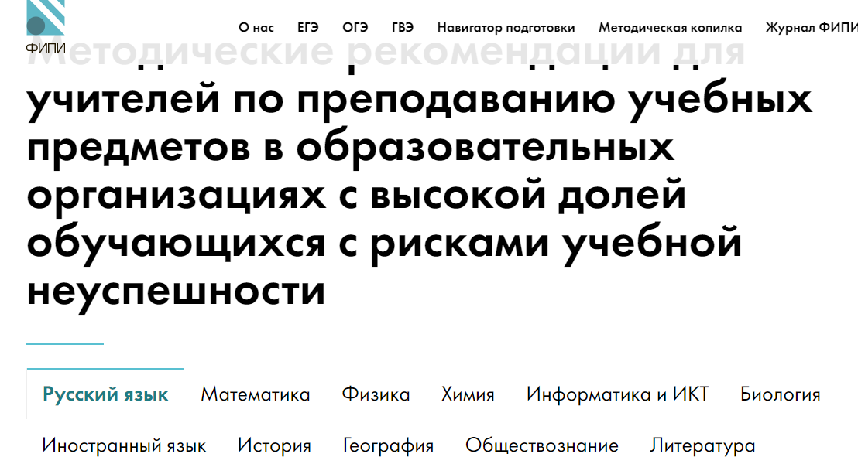

Методическая копилка
ФГБНУ «ФИПИ» https://fipi.ru/metodicheskaya-kopilka

Slide 27

Уважаемые коллеги!
30 ноября 2022 года в 14.00 кафедра управления и профессионального образования ГАОУ ДПО «ЛОИРО» проводит второй вебинар по теме: «Обмен успешными практиками между школами, реализующими «Проект 500+» в рамках региональных инновационных программ и проектов Ленинградской области» (далее – вебинар).
Содержание вебинара учитывает конкретные запросы образовательных организаций Ленинградской области, реализующих данное направление деятельности, и посвящено рассмотрению проблематики преодоления учебной неуспешности разных категорий, обучающихся в школе.
В рамках вебинара предусмотрено представление проектов и практик работы с учебной неуспешностью школьников, их обсуждение в формате совместного диалога, что позволит участникам вебинара сфокусироваться на поиске эффективных решений работы с учебной неуспешностью обучающихся.
К участию в вебинаре приглашаются управленческие команды, реализующие «Проект 500+» в Ленинградской области; муниципальные команды, реализующие сетевое наставничество школ с высокими и низкими образовательными результатами обучающихся; представители стажировочных площадок, имеющие опыт продуктивной и эффективной деятельности в теме, а также все остальные участники, интересующиеся темой мероприятия.
Для участия в вебинаре необходимо пройти регистрацию. Регистрация на мероприятие открыта по ссылке: https://forms.gle/ukXnR6iSLrhykFEz7 (ссылку скопировать и вставить в браузерную строку)
Форма проведения – дистанционная, ссылка на подключение Zoom:
https://us02web.zoom.us/j/88544051851?pwd=eGxTWmtwa3Bia0lWQTY4VVF6bFpwZz09
Идентификатор конференции: 885 4405 1851
Код доступа: 291339

Slide 28
Презентация подготовлена с использованием материалов ФГБНУ «ИСРО РАО» https://instrao.ru/ , МИНИСТЕРСТВА ПРОСВЕЩЕНИЯ РОССИЙСКОЙ ФЕДЕРАЦИИ https://fgosreestr.ru , ФГБНУ «ФИПИ» https://fipi.ru/
Спасибо за внимание !
Комитет образования администрации Кировского муниципального района Ленинградской области
Муниципальная информационно-методическая служба
тел. +7 (81362) 21-469
kirovsk-metod@kirovsk-reg.ru

